Slide 1


Partnerships in Environmental Management
of the Seas of East Asia
Una coalicion de actores del sector publico, sociedad civil, sector privado y otros.
25 AÑOS de Experiencia
Catalizando la implementación
del Programa de Acciones Estrategicas a 10 años (2015-2025)
para los Grandes Ecosistemas Marinos del Caribe y Plataforma Continental del Norte de Brasil

Slide 2
PEMSEA
Seas of East Asia
Declaracion de Compromiso Regional para implementar una vision compartida, adoptada por 11 paises – la Estrategia de Desarrollo Sostenible para los Mares del Este Asiatico (SDS-SEA, por sus siglas en ingles).
Incorpora prioridades globales (ej. ODS, Metas de Biodiversidad Aichi, Marco Sendai, UNFCCC) y promueve la creacion de Alianzas y mecanismos innovadores de financiacion.
Promueve el desarrollo economico sostenible mediante el Manejo Integrado de la Zona Costera. Representa oportunidades para la inversion de potencialmente billones de dolares cubriendo los diferentes sectores con intereses en el ambiente marino

Slide 3
Partnerships in Environmental Management
of the Seas of East Asia
Una coalicion de actores del sector publico, sociedad civil, sector privado y otros.
MEMBRESIA PEMSEA
Paises: Cambodia, China, Indonesia, Japan, Laos, North Korea, Philippines, South Korea, Singapore, Thailand, Timor-Leste, Vietnam
Otros Socios: ASEAN Center for Biodiversity, Conservation International Philippines, Coastal Management Center, IOC Sub-Commission for the Western Pacific, International Ocean Institute, International Environmental Management of Enclosed Coastal Seas Center, International Union for Conservation of Nature (Asia Regional Office), Korea Environment Institute, Korea Maritime Institute, Korea Ocean Research and Development Institute, Northwest Pacific Action Plan, Ocean Policy and Research Foundation, Oil Spill Response, Plymouth Marine Laboratory, Swedish Environmental Secretariat for Asia, UNDP/GEF Small Grants Programme, UNEP Global Programme of Action, UNDP/GEF Yellow Sea LME Project.
Catalizando la implementación
del Programa de Acciones Estrategicas a 10 años (2015-2025)
para los Grandes Ecosistemas Marinos del Caribe y Plataforma Continental del Norte de Brasil

Slide 4
PEMSEA
BASE LEGAL
Acuerdo de Asociacion de Haikou firmado por los paises a nivel Ministerial.
> PEMSEA como mecanismo de coordinacion para la estrategia SDS-SEA.
> De un arreglo basado en un proyecto a un mecanismo regional de colaboracion financieramente sostenible.
Arreglos Institucionales
Ejecucion del mandato mediante los siguientes mecanismos operacionales:
Congreso East Asian Seas (EAS)
Consejo de la Asociacion EAS
Centro de Apoyo PEMSEA (PRF)
Pensando CLME+:
UCP CLME+, Hub
Secretaria del MPCP CLME+

Slide 5
PEMSEA
Pensando CLME+:
El MPCP del CLME+?
Consejo de la Asociacion EAS :
Cuerpo regular que proporciona asesoria de politicas y operacional, dirige, moniteo y evalua
Comite Ejecutivo 6 Representantes de los paises
con Sesion Intergubernamental
y Sesion Tecnica
Centro de Apoyo PEMSEA (PRF) : Director Ejecutivo
Secretaria y servicios tecnicos 7 miembros permanentes
-coordinar implementacion decisiones del Consejo
-organizar el Congreso
-monitoreo y reporte
-contribuciones voluntarias de los socios, otras fuentes

Slide 6
PEMSEA
Congreso “East Asian Seas” (EAS) :
Cada 3 agnos, sirve como foro intellectual para los actores, para compartir conocimiento y monitorear los avances.
Foro de Ministros :
Provee orientacion politica, adquire compromisos
Conferencia Internacional :
Actividades de intercambio de conocimiento y discusiones
Promover programas prioritarias
Alentar responsabilidad social y ambiental para el mundo corporativo
Pensando CLME+: evaluacion y revision del PAE?
Pensando CLME+: el Foro de la Asociacion Global CLME+?

Slide 7
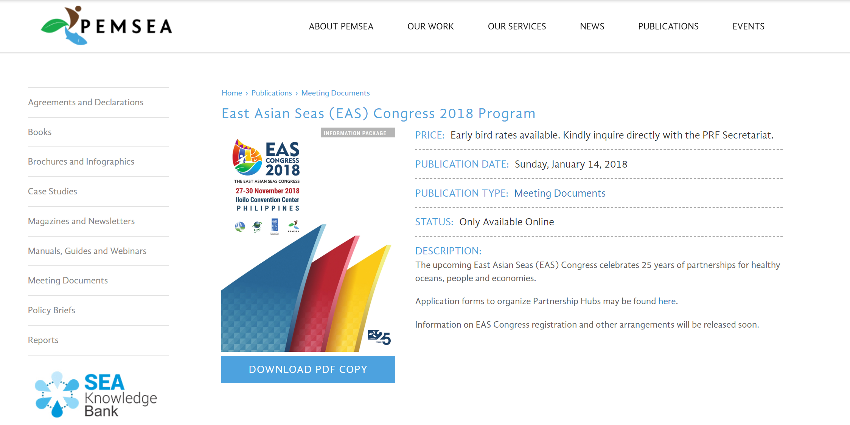
El Congreso de PEMSEA (2018)

Slide 8
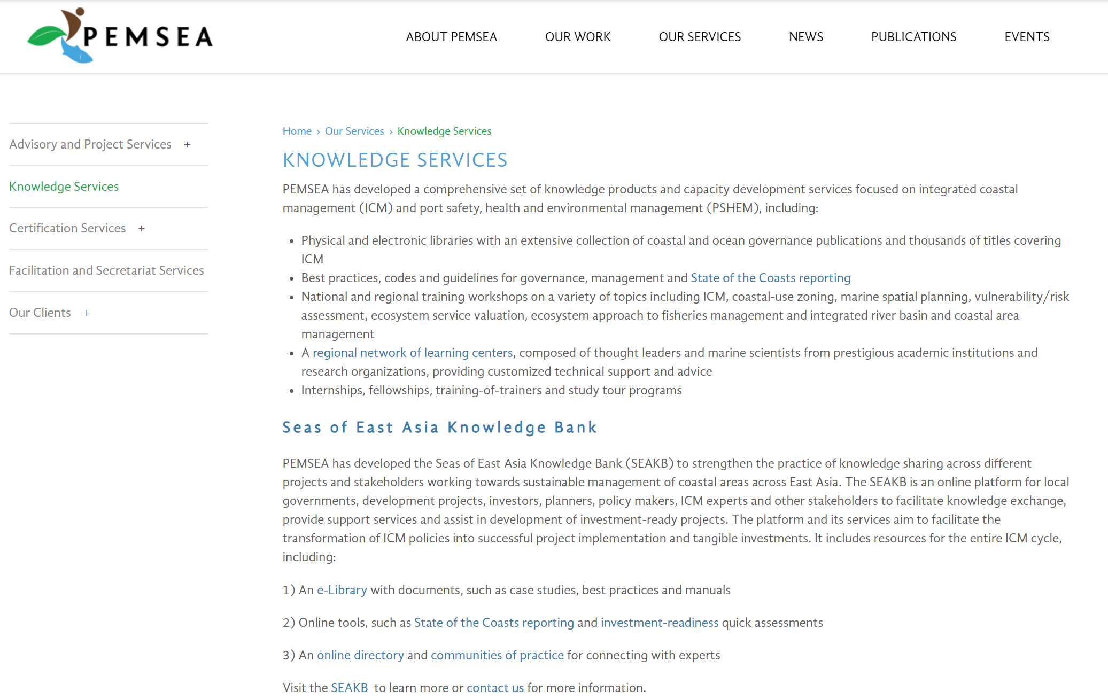
El “HUB” de PEMSEA

Slide 9
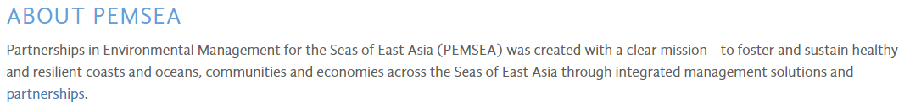
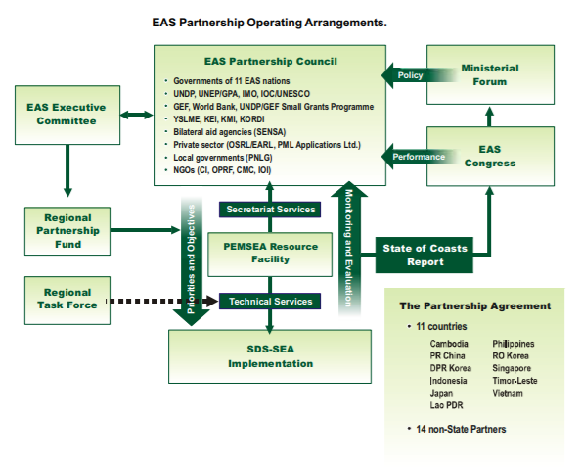
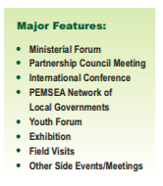
Catalizando la implementación
del Programa de Acciones Estrategicas a 10 años (2015-2025)
para los Grandes Ecosistemas Marinos del Caribe y Plataforma Continental del Norte de Brasil

